Slide 1
Graph-Konzepte für die DASH C++ Template Library
Stefan Effenberger
Antrittsvortrag zur Masterarbeit
Aufgabensteller: Prof. Dr. Dieter Kranzlmüller
Betreuer: Tobias Fuchs
Datum des Vortrags: 26.07.2017

Slide 2

HPC & Exascale
High Performance Computing
Schnellstmögliche Berechnung
eines Problems
Derzeit Platz 1 der Top500: Sunway TaihuLight ~ 93.000 TFlop/s max. Leistung

Slide 3
HPC & Exascale
High Performance Computing
Schnellstmögliche Berechnung
eines Problems
Derzeit Platz 1 der Top500: Sunway TaihuLight ~ 93.000 TFlop/s max. Leistung
Exascale Computing
Ziel: 1 EFlop/s = 1.000.000 TFlop/s
Voraussichtlich komplexe Hardware-Topologien nötig
➔ Datenlokalität wird entscheidendes Performance-Kriterium

Slide 4
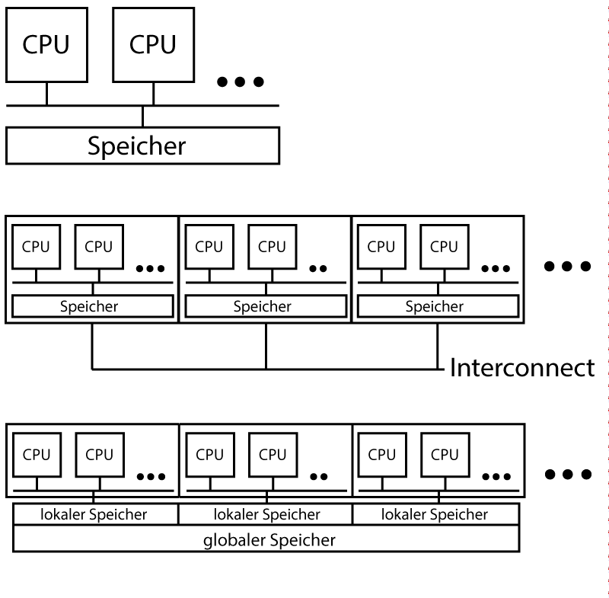
Partitioned Global Address Space (PGAS)
Shared Memory
Mehrere Prozessoren greifen auf gemeinsamen Adressraum zu
Distributed Memory
Mehrere Maschinen durch Interconnect verbunden
Direkter Zugriff auf Adressraum anderer Maschinen nicht möglich
PGAS
Adressräume der einzelnen Maschinen zusammengeführt
Unterscheidung lokaler vs. entfernter Speicher sichtbar

Slide 5
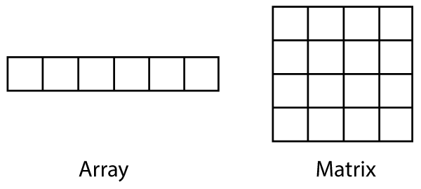
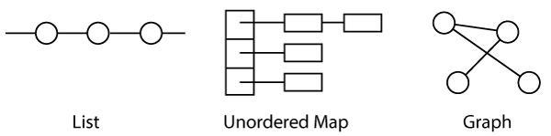
DASH Library
PGAS Programmiermodell als C++ Template Library
Verteilte statische Datenstrukturen
Verteilte dynamische Datenstrukturen

Slide 6
DASH Library
PGAS Programmiermodell als C++ Template Library
Verteilte statische Datenstrukturen
Verteilte dynamische Datenstrukturen
Neu

Slide 7
Motivation
Simulationen in Scientific Computing zunehmend datenorientiert
Verarbeitung großer Mengen an Daten
Verarbeitung dynamischer Datenstrukturen und Workloads (z.B. Streams)
Große Datenmengen passen nicht in Speicher einzelner Shared Memory Maschinen
Distributed Memory Programmierung schwierig
Prognostiziertes Kriterium für Exascale-Systeme: Kosten von Datenzugriffen
Abstraktionen für Programmierung datenorientierter Simulationen nötig

Slide 8
Problemstellung
Generische Abstraktion von Graphen für PGAS bisher nicht vorhanden!
Zielsetzung:
Formulierung von PGAS Graph Container Konzepten
… ausgehend von formaler Graph-Semantik
… unter Berücksichtigung von Graph-Kommunikationsmodellen
Entwicklung geeigneter dynamischer Allokationsmechanismen
Evaluierung einer Referenzimplementierung in DASH

Slide 9
Related Work
Viele Frameworks/Bibliotheken für Graph Analyse verfügbar
Boost Graph Library
Multi-Threaded Graph Library
Pregel
Combinatorial BLAS
...
Einordnung verwandter Projekte:
 | PGAS | Sync. Alg. | Async. Alg. | Verfügbar
PBGL [2] | Nein | Ja | Nein | Ja
ScaleGraph [3] | Nein (Container) | Ja | Nein | Ja
STAPL [4] | Ja | Ja | Ja | Nein

Slide 10
Modellierung
Analyse bekannter Graph-Algorithmen für Distributed- und Shared Memory Systeme
Analyse existierender Graph-Abstraktionen
Abwägung der gefundenen Modelle gegeneinander
Einarbeitung der Erkenntnisse in ein Konzept, das dem PGAS Programmiermodell und den vorhandenen Konzepten der DASH Library entspricht

Slide 11
Evaluierung
Micro-Benchmarks (basierend auf Graph500 Teilschritten)
Evaluierung verbreiteter Graph-Algorithmen gegen bestehende Implementierungen
PGAS Implementierung [5] verfügbar für
Connected Components
Minimum Spanning Tree

Slide 12
Fortschritt
Problemanalyse/Literaturuntersuchung
Konzepterstellung
Referenzimplementierung
Evaluierung
Dokumentation
0 Wochen übrig
0 Wochen übrig
3 Wochen übrig
6-7 Wochen übrig
4 Wochen übrig

Slide 13
Quellen
[1] http://www.top500.org
[2] The Parallel BGL: A Generic Library for Distributed Graph Computations - Douglas Gregor und Andrew Lumsdaine
[3] ScaleGraph : A High-Performance Library for Billion-Scale Graph Analytics - Toyotaro Suzumura und Koji Ueno
[4] The STAPL Parallel Graph Library - Harshvardhan, Adam Fidel, Nancy M. Amato und Lawrence Rauchwerger
[5] Fast PGAS Implementation of Distributed Graph Algorithms - Guojing Cong, George Almasi und Vijay A. Saraswat

